Slide 1



Algoritmi și structuri de date – curs 12 - Informatică Economică, an II –
Algoritmi paraleli
Gheorghe Cosmin Silaghi

Slide 2
Cuprins
Definirea algoritmilor paraleli
Inmultirea matricilor
Sortare prin interclasare

Slide 3
Conceptul de multithreading
Algoritmi seriali: rulează pe calculatoare cu un singur procesor capabil să execute o singură instructiune la un moment dat
Algoritmi paraleli: rulează pe calculatoare multi-procesor capabile să execute mai multe instructiuni in mod concurent
Tipuri de masini multi-procesor:
Calculatoarele obișnuite cu un singur cip multi-core care găzduiește mai multe coruri – acestea partajează o memorie comună
Clustele: construite din mai multe PC-uri separate interconectate printr-o retea dedicată
Supercomputerele
Shared memory (memorie partajata): fiecare procesor poate accesa in mod direct orice locație de memorie
Memorie distribuită: fiecare procesor are propria memorie privată iar comunicarea intre procesoare se face prin mesaje

Slide 4
Memorie distribuita

Slide 5
Memorie partajată (shared memory)

Slide 6
Concepte de programare paralela
Fir de executie (thread): fiecare thread poate executa cod indepedent de celelalte threaduri
Sistemul de operare incarca threadurile pe rand pe procesor printr-un mecanism de switching = > se simulează multi-threading
Pseudocodul programelor paralele contine 3 cuvinte cheie in plus: parallel, spawn si sync
Fără aceste cuvinte cheie, programul devine unul serial

Slide 7
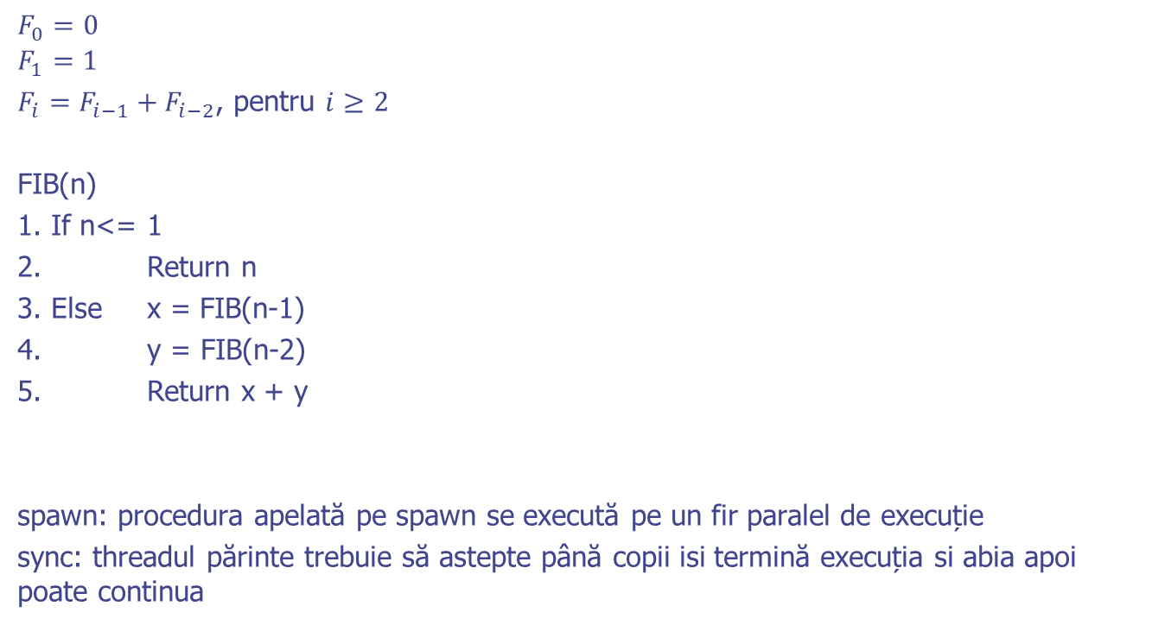
Calculul numerelor lui Fibonacci
$$F_{0}=0$$
$$F_{1}=1$$
$F_{i}=F_{i−1}+F_{i−2}$, pentru $i≥2$
FIB(n)
1. If n<= 1
2. Return n
3. Else x = FIB(n-1)
4. y = FIB(n-2)
5. Return x + y
spawn: procedura apelată pe spawn se execută pe un fir paralel de execuție
sync: threadul părinte trebuie să astepte până copii isi termină execuția si abia apoi poate continua
P-FIB(n)
1. If n <= 1
2. Return n
3. Else x = spawn P-FIN(n-1)
4. y = P-FIB(n-2)
5. sync
6. Return x + y

Slide 8
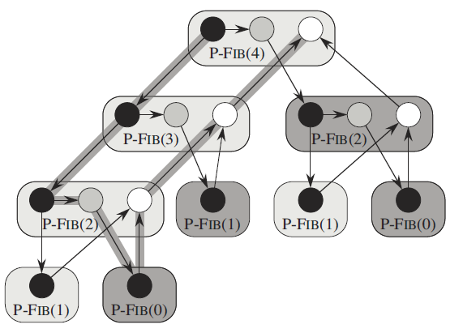

Computation DAG
Reprezintă un graf G=(V, E)
Nodurile V reprezintă instructiunile din program
Arcele E reprezintă dependențele intre instructiuni: $(u,v)∈E$ inseamă că u trebuie să se execute inaintea lui v

Slide 9
Tipuri de arce intr-un computation DAG
Arc de continuare (u,v): desenat orizontal, conecteză u cu v care il succede pe u in cadrul aceleasi proceduri
Arc de spawn (u,v): v este apelat cu spawn – desenat cu orientare in jos
Arc de apel: reprezintă un apel obisnuit al unei proceduri desenat cu orientare in jos
Arc de return: după un sync, arc orientat in sus

Slide 10
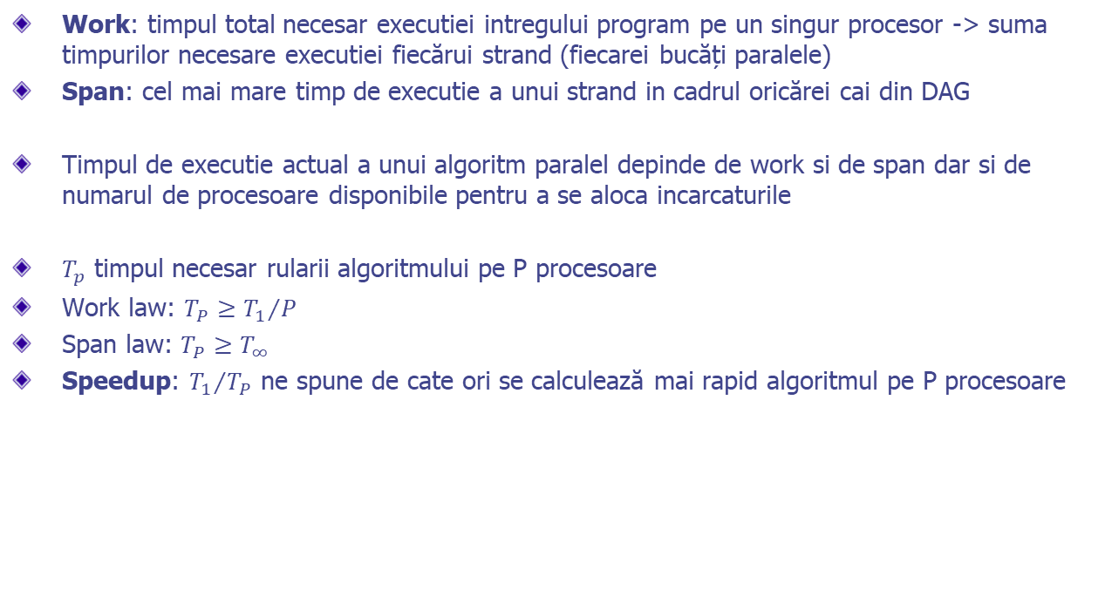
Evaluarea performantei programelor paralele
Work: timpul total necesar executiei intregului program pe un singur procesor -> suma timpurilor necesare executiei fiecărui strand (fiecarei bucăți paralele)
Span: cel mai mare timp de executie a unui strand in cadrul oricărei cai din DAG
Timpul de executie actual a unui algoritm paralel depinde de work si de span dar si de numarul de procesoare disponibile pentru a se aloca incarcaturile
$T_{p}$ timpul necesar rularii algoritmului pe P procesoare
Work law: $T_{P}≥{T_{1}}/P$
Span law: $T_{P}≥T_{∞}$
Speedup: ${T_{1}}/{T_{P}}$ ne spune de cate ori se calculează mai rapid algoritmul pe P procesoare

Slide 11
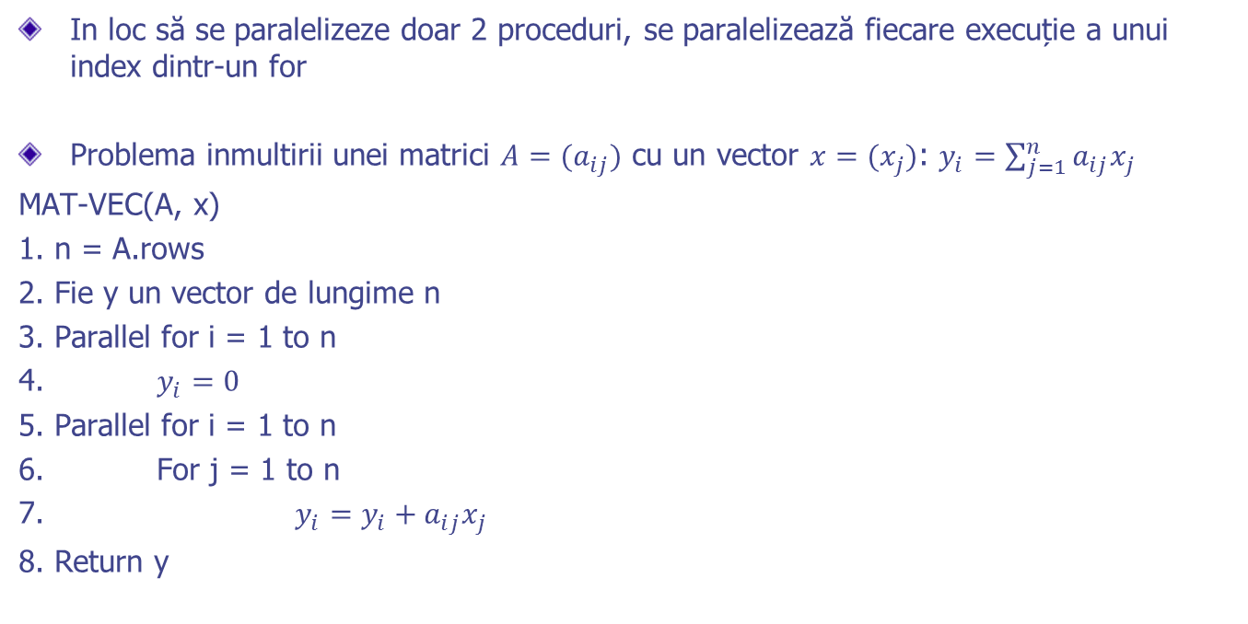
Parallel - for
In loc să se paralelizeze doar 2 proceduri, se paralelizează fiecare execuție a unui index dintr-un for
Problema inmultirii unei matrici $A=(a_{ij})$ cu un vector $x=(x_{j})$: $y_{i}=\sum_{j=1}^{n}{a_{ij}x_{j}}$
MAT-VEC(A, x)
1. n = A.rows
2. Fie y un vector de lungime n
3. Parallel for i = 1 to n
4. $y_{i}=0$
5. Parallel for i = 1 to n
6. For j = 1 to n
7. $y_{i}=y_{i}+a_{ij}x_{j}$
8. Return y

Slide 12
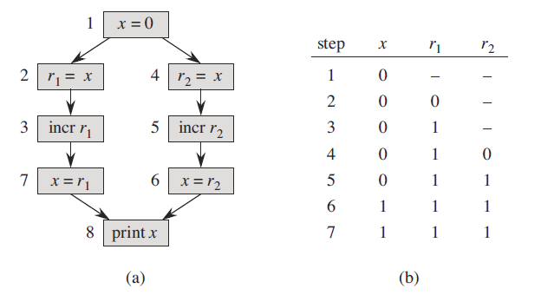
Race conditions
Algoritm deterministic: dacă la fiecare execuție asupra acelorasi intrări, se produc aceleași iesiri
Algoritm nedeterministic: dacă comportamentul algoritmului poate să difere de la o executie la alta
Determinancy race: atunci cand 2 instructiuni logic paralele accesează aceeași locație de memorie, si una dintre instructiuni realizează o operatie de write
RACE-EXAMPLE()
1. x = 0
2. Parallel for i = 0 to 2
3. x = x + 1
4. Print x

Slide 13
Race conditions
Pentru a nu avea problema competitiei intre secventele paralele, presupunem că acestea sunt independente: nu au race determinacy intre ele

Slide 14
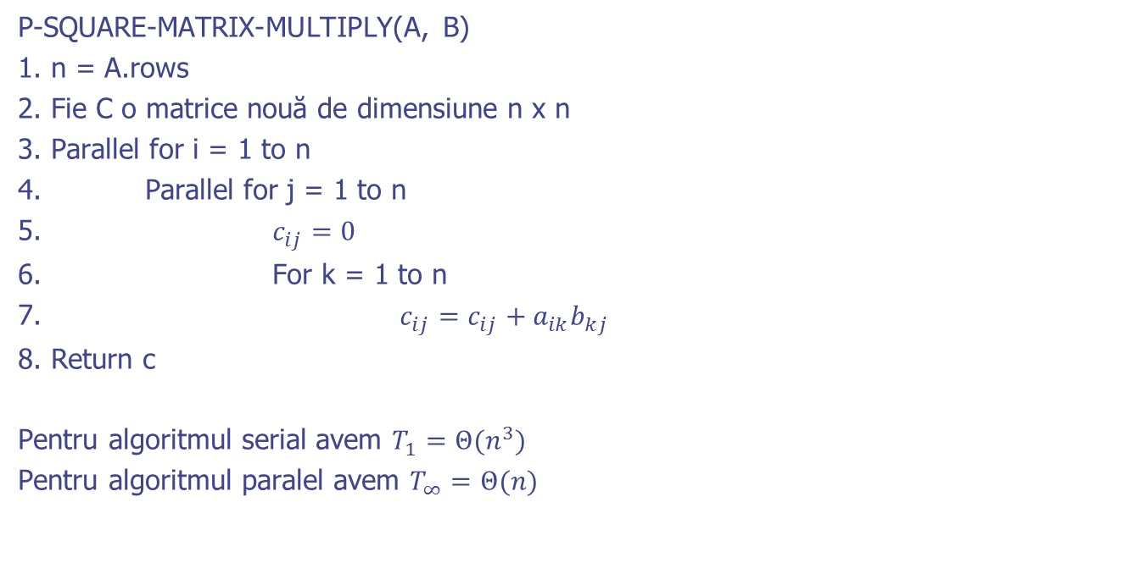
Inmultirea matricilor
P-SQUARE-MATRIX-MULTIPLY(A, B)
1. n = A.rows
2. Fie C o matrice nouă de dimensiune n x n
3. Parallel for i = 1 to n
4. Parallel for j = 1 to n
5. $c_{ij}=0$
6. For k = 1 to n
7. $c_{ij}=c_{ij}+a_{ik}b_{kj}$
8. Return c
Pentru algoritmul serial avem $T_{1}=Θ(n^{3})$
Pentru algoritmul paralel avem $T_{∞}=Θ(n)$

Slide 15
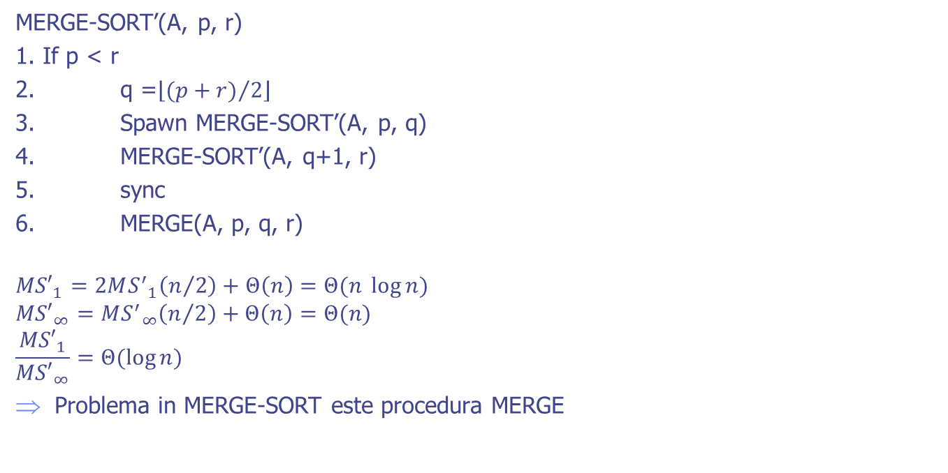
Merge sort
MERGE-SORT’(A, p, r)
1. If p < r
2. q =$\left\lfloor {(p+r)}/2\right\rfloor$
3. Spawn MERGE-SORT’(A, p, q)
4. MERGE-SORT’(A, q+1, r)
5. sync
6. MERGE(A, p, q, r)
$${MS′}_{1}=2{MS^{′}}_{1}\left(n/2\right)+Θ\left(n\right)=Θ(n \log{n})$$
$${MS′}_{∞}={MS^{′}}_{∞}\left(n/2\right)+Θ\left(n\right)=Θ(n)$$
$$\frac{{MS′}_{1}}{{MS′}_{∞}}=Θ(\log{n})$$
Problema in MERGE-SORT este procedura MERGE

Slide 16
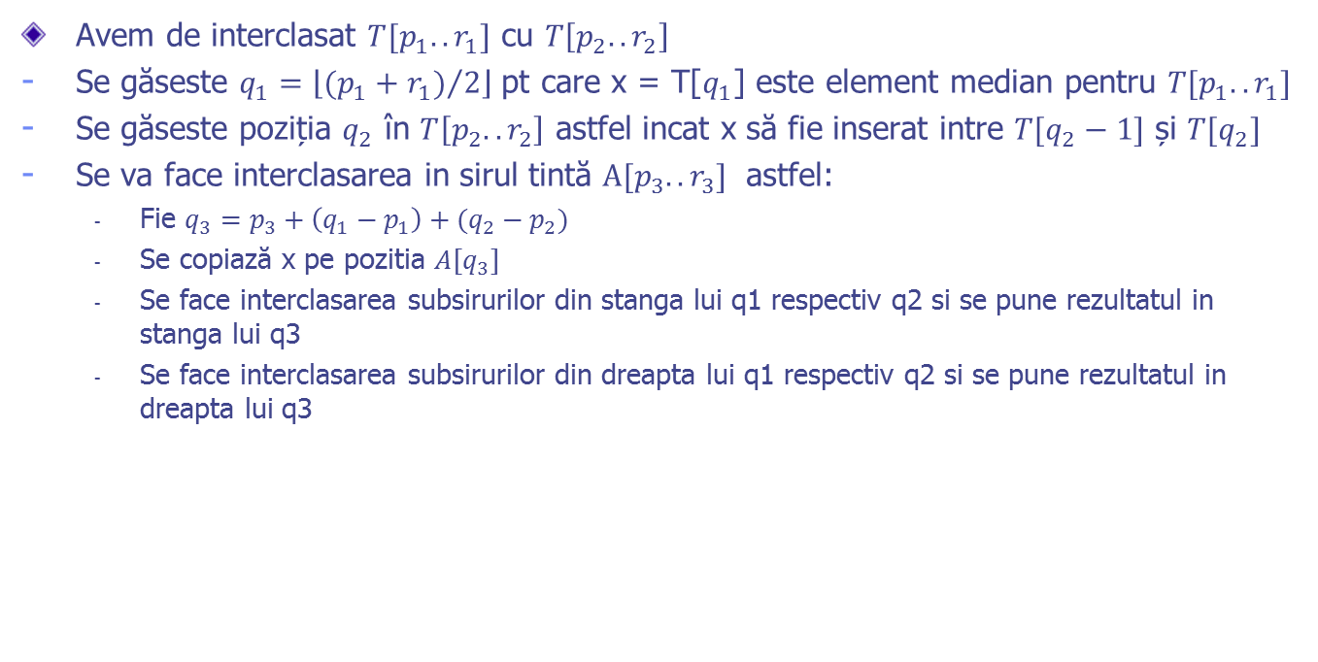
Imbunătățirea procedurii de interclasare
Avem de interclasat $T[p_{1}..r_{1}]$ cu $T\left[p_{2}..r_{2}\right]$
Se găseste $q_{1}=\left\lfloor {(p_{1}+r_{1})}/2\right\rfloor$pt care x = T[$q_{1}$] este element median pentru $T[p_{1}..r_{1}]$
Se găseste poziția $q_{2}$ în $T\left[p_{2}..r_{2}\right]$ astfel incat x să fie inserat intre $T[q_{2}−1]$ și $T[q_{2}]$
Se va face interclasarea in sirul tintă $A[p_{3}..r_{3}]$ astfel:
Fie $q_{3}=p_{3}+\left(q_{1}−p_{1}\right)+(q_{2}−p_{2})$
Se copiază x pe pozitia $A[q_{3}]$
Se face interclasarea subsirurilor din stanga lui q1 respectiv q2 si se pune rezultatul in stanga lui q3
Se face interclasarea subsirurilor din dreapta lui q1 respectiv q2 si se pune rezultatul in dreapta lui q3

Slide 17
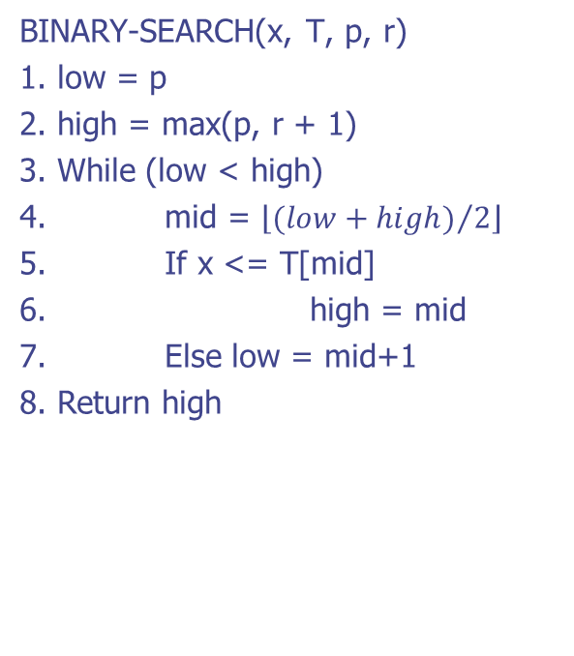
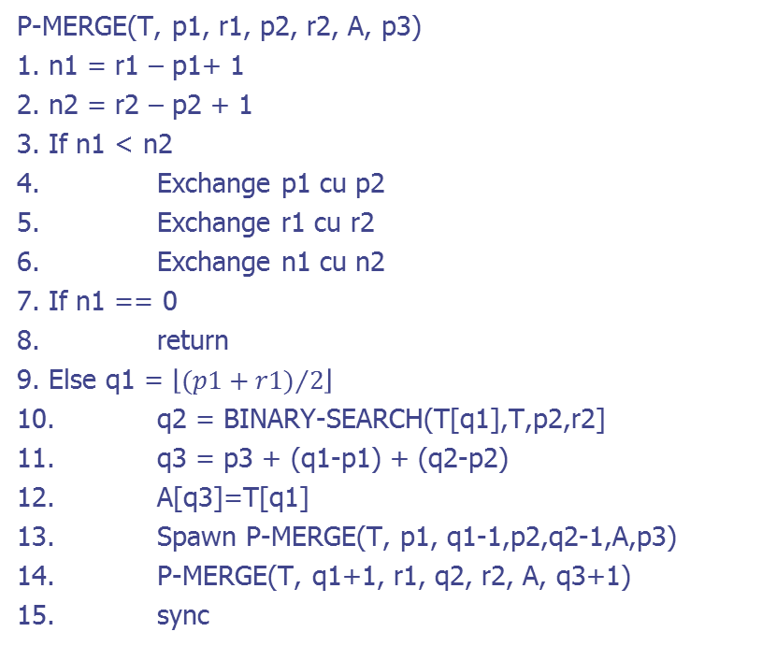
BINARY-SEARCH(x, T, p, r)
1. low = p
2. high = max(p, r + 1)
3. While (low < high)
4. mid = $\left\lfloor {(low+high)}/2\right\rfloor$
5. If x <= T[mid]
6. high = mid
7. Else low = mid+1
8. Return high
P-MERGE(T, p1, r1, p2, r2, A, p3)
1. n1 = r1 – p1+ 1
2. n2 = r2 – p2 + 1
3. If n1 < n2
4. Exchange p1 cu p2
5. Exchange r1 cu r2
6. Exchange n1 cu n2
7. If n1 == 0
8. return
9. Else q1 = $\left\lfloor {(p1+r1)}/2\right\rfloor$
10. q2 = BINARY-SEARCH(T[q1],T,p2,r2]
11. q3 = p3 + (q1-p1) + (q2-p2)
12. A[q3]=T[q1]
13. Spawn P-MERGE(T, p1, q1-1,p2,q2-1,A,p3)
14. P-MERGE(T, q1+1, r1, q2, r2, A, q3+1)
15. sync

Slide 18
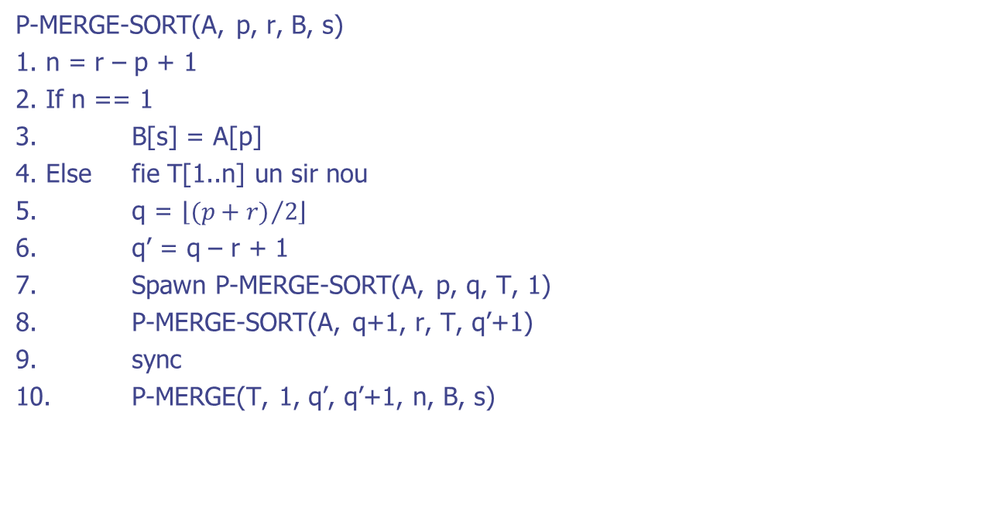
P-MERGE-SORT(A, p, r, B, s)
1. n = r – p + 1
2. If n == 1
3. B[s] = A[p]
4. Else fie T[1..n] un sir nou
5. q = $\left\lfloor {(p+r)}/2\right\rfloor$
6. q’ = q – r + 1
7. Spawn P-MERGE-SORT(A, p, q, T, 1)
8. P-MERGE-SORT(A, q+1, r, T, q’+1)
9. sync
10. P-MERGE(T, 1, q’, q’+1, n, B, s)

